Slide 1
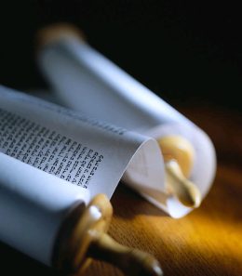
Spreuken
dr. Raymond R. Hausoul

Slide 2
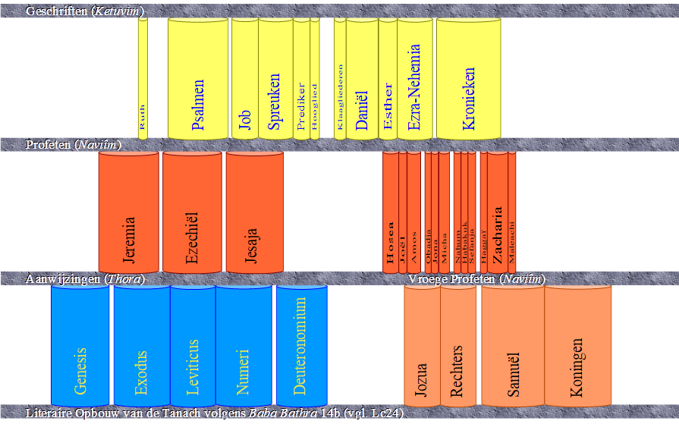

Slide 3
Salomo’s wijsheidsboeken
Spreuken
Hooglied
Prediker
Onderwijs voor de jongen
Onderwijs voor het meisje
Onderwijs voor het koppel

Slide 4
Inleiding (1:1-9:18)
Salomo (10:1-22:16)
Wijzen (22:7-24:34)
Salomo (25:1-29:27)
Slotgedeelte (30:1-31:31)
Lemuël (31)
Vrouw wijsheid
Vrouw dwaasheid
Rechtvaardig en goddeloos
Omgang met anderen
Hartshoudingen
Raadgevingen
Wijsheid en dwaasheid
Godsvrees is wijsheid
Luiheid is dwaasheid
Omgang met anderen
Agur (30)
Aanvullende wijzen

Slide 5
Wijsheid
Dwaasheid

Slide 6
Ach, een vrouw van vermogen, wie vindt die? Verder dan koralen reikt haar waarde.
Bij haar weet het hart van haar man zich veilig, roofgoed ontbreekt hem niet.
Goed doet zij hem en geen kwaad, al de dagen van haar leven.
Dus zoekt zij wol op en vlas en doet ermee zoals het haar handpalmen behaagt.
En zij is als het schip van een koopman, van verre komt zij aan met haar brood.
Fier rijst zij ’s nachts op, geeft haar huis voedsel en voorschriften aan haar meisjes.
Geen veld waarop zij zint dat zij niet krijgt, van de vrucht van haar handpalmen plant zij een wijngaard.

Slide 7
Haar lendenen heeft zij omgord met kracht, haar armen maakt zij stevig.
In de nacht dooft haar lamp niet, als zij heeft gemerkt dat haar koopwaar goed is.
Ja, haar eigen handen strekt zij uit naar het spinrokken, haar handpalmen houden een weefspoel vast.
[Zij] knijpt haar handpalm niet dicht voor de ellendige, haar handen zal zij uitstrekken naar de arme.
Laat het sneeuwen, zij vreest dat voor haar huis niet; haar hele huishouden is in dubbeldik scharlaken gekleed.
Mantels als dekens heeft zij zich gemaakt, fijn linnen en purper is haar kleding.

Slide 8
Neerzittend met de oudsten van het land, zo kent men haar meester in de poorten.
Onderhemden zal zij maken en verkopen, gordels geeft zij mee aan de kramer.
Pracht en kracht zijn haar kleding, zij kan lachen om de dag van later.
Raadgevingen vol wijsheid spreekt haar geopende mond, vriendschappelijk onderricht ligt haar op de tong.
Spiedend ziet zij toe op de gangen van haar huishouden, het brood van de luiheid zal zij niet eten.

Slide 9
Telkens als haar zonen opstaan prijzen zij haar zalig, en haar meester roemt haar:
‘Vele dochters kunnen een vermogen maken, maar jij gaat ze allen te boven!’
Weet dat gratie bedrieglijk en schoonheid vluchtig is, maar een vrouw met ontzag voor Jahweh, moet worden geroemd
Zij mag van de vrucht van haar handen gegeven krijgen, in de poorten zullen haar daden haar roemen!

